Slide 1
Теорія відносності
Підготувала Семененко Анна учениця 10-Ф класу

Slide 2
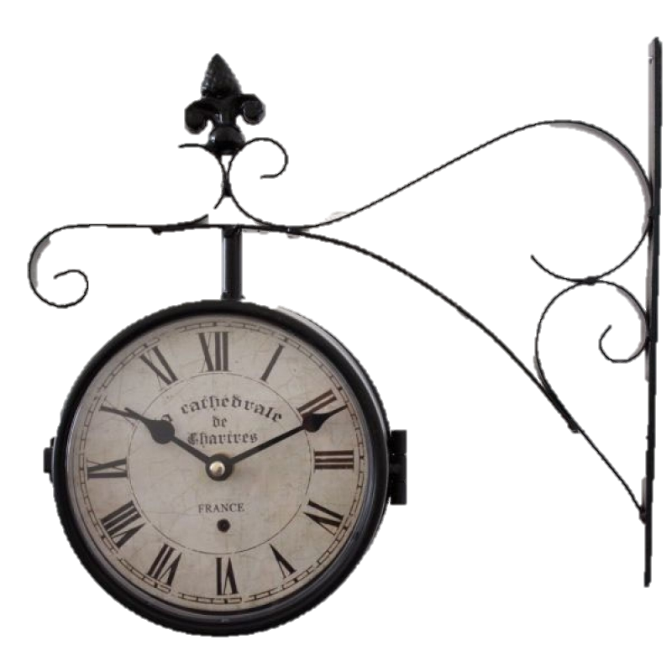
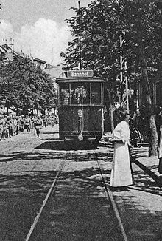
Кажуть, що прозріння прийшло до Альберта Ейнштейна в одну мить. Вчений нібито їхав на трамваї по Берну, глянув на вуличні годинники і раптово усвідомив, що якби трамвай зараз розігнався до швидкості світла, то в його сприйнятті ці годинники зупинилися б - і часу б навколо не стало. Це і привело його до формулювання одного з центральних постулатів відносності - що різні спостерігачі по-різному сприймають дійсність, включаючи настільки фундаментальні величини, як відстань та час.

Slide 3
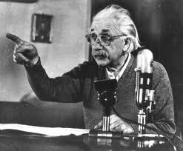
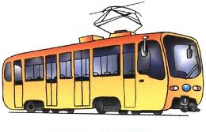
Говорячи науковою мовою, в той день Ейнштейн усвідомив, що опис будь-якої фізичного події або явища залежить від системи відліку, в якій перебуває спостерігач. Якщо пасажирка трамваю, наприклад, вронить окуляри, то для неї вони впадуть вертикально вниз, а для пішохода, що стоїть на вулиці, окуляри будуть падати по параболі, оскільки трамвай рухається, в той час як окуляри падають. У кожного своя система відліку.

Slide 4



Але хоча описи подій при переході з однієї системи відліку в іншу змінюються, є й універсальні речі, що залишаються незмінними. Якщо замість опису падіння окулярів задатися питанням про закон природи, що викликає їх падіння, то відповідь на нього буде однакова і для спостерігача в нерухомій системі координат, і для спостерігача в рухомій системі координат. Закон розподіленого руху в рівній мірі діє і на вулиці, і в трамваї. Іншими словами, в той час як опис подій залежить від спостерігача, закони природи від нього не залежать, тобто, як прийнято говорити науковою мовою, є інваріантними. У цьому і полягає принцип відносності.

Slide 5

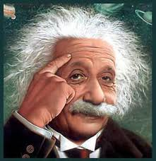
Як будь-яку гіпотезу, принцип відносності потрібно було перевірити шляхом співвідношення його з реальними природними явищами. З принципу відносності Ейнштейн вивів дві окремі теорії. Спеціальна теорія відносності виходить з положення, що закони природи одні й ті ж для всіх систем відліку, що рухаються з постійною швидкістю. Загальна теорія відносності поширює цей принцип на будь-які системи відліку, включаючи ті, що рухаються з прискоренням. Спеціальна теорія відносності була опублікована в 1905 році, а більш складна з точки зору математичного апарату загальна теорія відносності була завершена Ейнштейном до 1916 року.

Slide 6
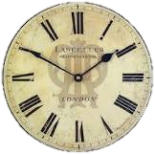
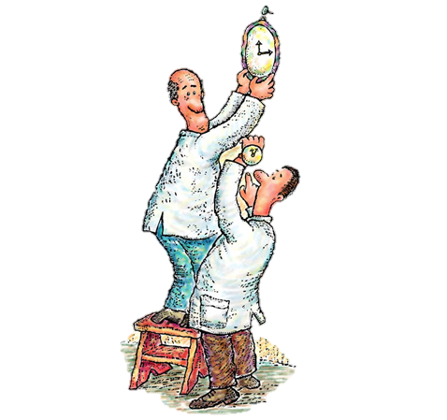
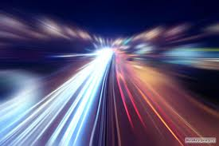
Спеціальна теорія відносності
Більшість парадоксальних і суперечливих інтуїтивним уявленням про світ ефектів, що виникають при русі зі швидкістю, близькою до швидкості світла, передбачається саме спеціальною теорією відносності. Найвідоміший з них - ефект уповільнення ходу годинника, або ефект уповільнення часу. Годинник, стрілки якого рухаються відносно спостерігача, йдуть для нього повільніше, ніж точно такий самий годинник у нього в руках.

Slide 7
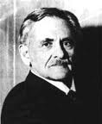
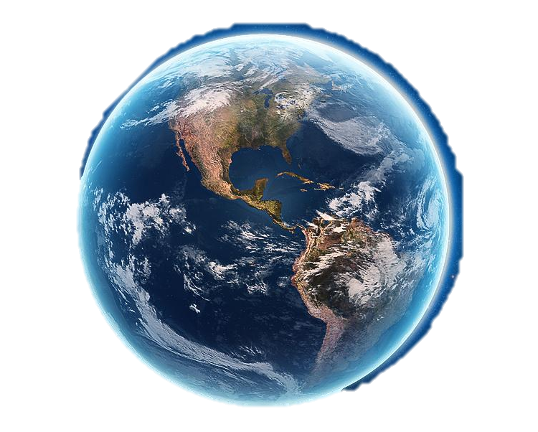
Час в системі координат, що рухається зі швидкостями, близькими до швидкості світла, щодо спостерігача розтягується, а просторова протяжність об'єктів уздовж осі напрямку руху - навпаки, стискується. Цей ефект, відомий як скорочення Лоренца-Фіцджеральда, був описаний у 1889 році ірландським фізиком Джорджем Фіцджералдом і доповнений в 1892 році нідерландців Хендріком Лоренцем. Скорочення Лоренца-Фіцджеральда пояснює, чому досвід Майкельсона-Морлі з визначення швидкості руху Землі в космічному просторі за допомогою замірів «ефірного вітру» дав негативний результат. Пізніше Ейнштейн включив ці рівняння в спеціальну теорію відносності і доповнив їх аналогічною формулою перетворення для маси, згідно з якою маса тіла також збільшується по мірі наближення швидкості тіла до швидкості світла. Так, при швидкості 260 000 км / с маса об'єкта з точки зору спостерігача, що знаходиться в спочиваючої системі відліку, подвоїться.

Slide 8
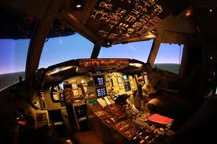
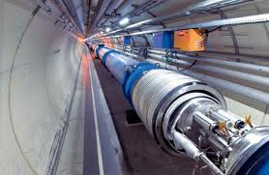
З часів Ейнштейна всі ці пророкування, знаходять повне і пряме експериментальне підтвердження. В одному з найбільш показових дослідів вчені Мічиганського університету помістили надточні атомний годинник на борт авіалайнера, що здійснював регулярні трансатлантичні рейси, і після кожного його повернення в аеропорт приписки звіряли їх показання з контрольними годинами. З'ясувалося, що годинник на літаку поступово відставали від контрольних все більше і більше. Останні півстоліття вчені досліджують елементарні частинки на величезних апаратних комплексах, які називаються прискорювачами. У них пучки заряджених субатомних частинок розганяються до швидкостей, близьких до швидкості світла, потім ними обстрілюються різні ядерні мішені. У таких дослідах на прискорювачах доводиться враховувати збільшення маси розганяються частинок - інакше результати експерименту просто не будуть піддаватися розумній інтерпретації. І в цьому сенсі спеціальна теорія відносності давно перейшла з розряду гіпотетичних теорій в область інструментів прикладної інженерії, де використовується нарівні з законами механіки Ньютона.

Slide 9
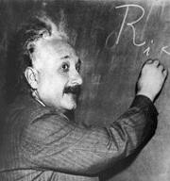
Загальна теорія відносності
Загальна теорія відносності застосовується до всіх систем і виглядає математично набагато складніше, ніж спеціальна. Вона включає в себе як окремий випадок спеціальну теорію відносності. При цьому загальна теорія відносності йде значно далі за всіх своїх попередниць. Зокрема, вона дає нову інтерпретацію гравітації.

Slide 10
Загальна теорія відносності робить світ чотирьохвимірним: до трьох просторових вимірів додається час. Всі чотири виміри нерозривні, тому мова йде вже не про просторову відстань між двома об'єктами, як це має місце в тривимірному світі, а про просторово-часові інтервали між подіями, які об'єднують їх віддаленість один від одного - як за часом, так і в просторі . Тобто простір і час розглядаються як чотиривимірний просторово-часовий континуум або, просто, простір-час. У цьому континуумі спостерігачі, рухомі один щодо одного, можуть розходитися навіть в думці про те, чи відбулися дві події одночасно - або одне передувало іншому. В свою чергу існування систем координат, в яких дві події відбуваються не одночасно і в різній послідовності, навіть загальна теорія відносності не допускає.

Slide 11
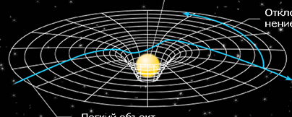
Закон всесвітнього тяжіння Ньютона говорить нам, що між будь-якими двома тілами у Всесвіті існує сила взаємного притягання. З цієї точки зору Земля обертається навколо Сонця, оскільки між ними діють сили взаємного притяжіння. Загальна теорія відносності, однак, змушує нас поглянути на це явище інакше. Відповідно до цієї теорії, гравітація - це наслідок деформації пружної тканини простору-часу під впливом маси. Уявіть собі туго натягнуте полотно, на яке поміщений масивний кулю. Полотно деформується під вагою кулі, і навколо неї утворюється западина у формі воронки. Згідно загальної теорії відносності, Земля обертається навколо Сонця подібно маленькому кульці, яка обертається навколо конуса лійки, утвореної в результаті «продавлювання» простору-часу важкою кулею - Сонцем. А те, що нам здається силою тяжіння, насправді є, по суті чисто зовнішнім проявом викривлення простору-часу, а зовсім не силою в ньютонівському розумінні. На сьогоднішній день кращого пояснення природи гравітації, ніж дає загальна теорія відносності, не знайдено.

Slide 12
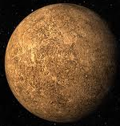
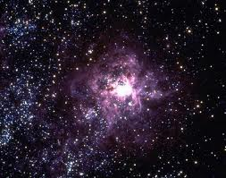
Перевірити загальну теорію відносності важко, оскільки в звичайних лабораторних умовах її результати практично цілком збігаються з тим, що пророкує закон всесвітнього тяжіння Ньютона. Тим не менше, кілька важливих експериментів були зроблені, і їх результати дозволяють вважати теорію підтвердженою. Крім того, загальна теорія відносності допомагає пояснити явища, які ми спостерігаємо в космосі - наприклад, незначні відхилення Меркурія від стаціонарної орбіти, незрозумілі з точки зору класичної механіки Ньютона, або викривлення електромагнітного випромінювання далеких зірок при його проходженні у безпосередній близькості від Сонця.

Slide 13
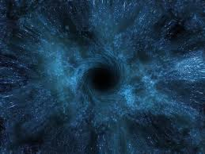
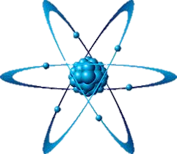
Насправді результати які пророкує загальна теорія відносності помітно відрізняються від результатів передбачених законами Ньютона тільки при наявності надсильних гравітаційних полів. Це означає, що для повноцінної перевірки загальної теорії відносності потрібні або надточні вимірювання дуже масивних об'єктів, або чорні дірки до яких ніякі наші звичні інтуїтивні уявлення незастосовні. Так що розробка нових експериментальних методів перевірки теорії відносності залишається одним з найважливіших завдань експериментальної фізики.

